Slide 1


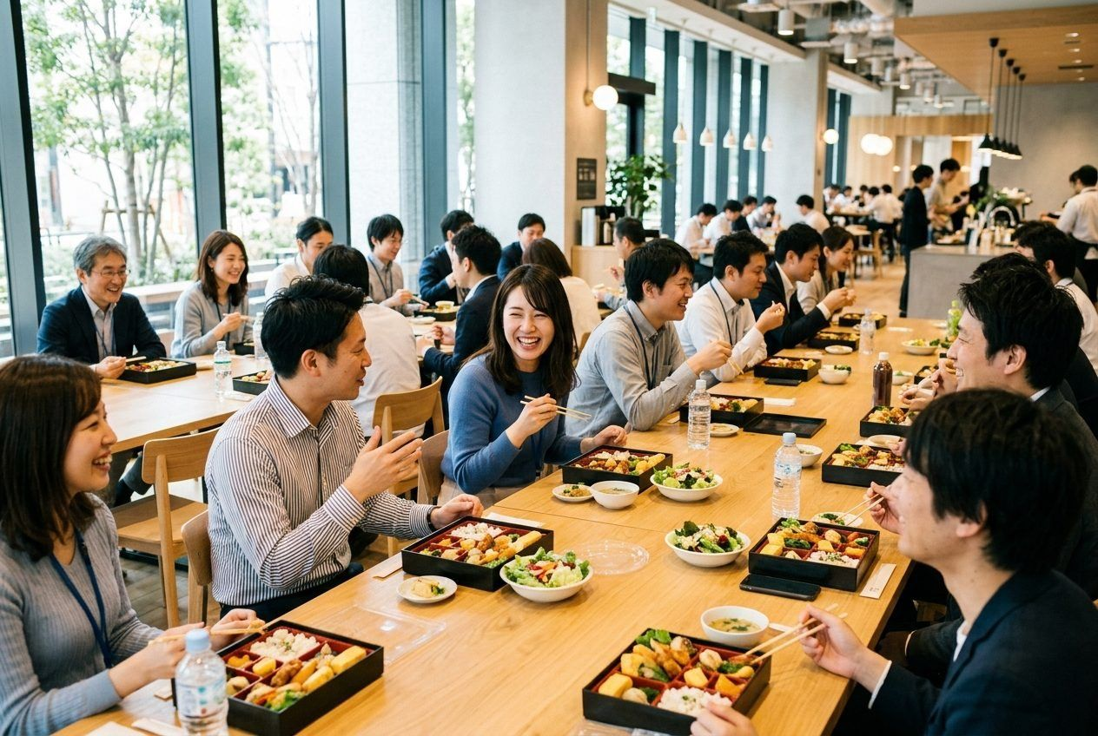
新規事業企画書｜経営企画部
置くだけの社食で
昼食の不満をなくす
2027 年度 新規事業 検討会議 2026 年 10 月

Slide 2




00 この企画の要点
3 年目に売上 4.8 億円・営業黒字。まず 20 社で試させてください
決めていただきたいのは、2027 年 1〜6 月の試験導入（予算 1,200 万円）です
4.8
3
1,200
億円
年目
万円
3 年目の売上
営業黒字になる年
試験導入の予算
契約 600 社 × 月 6.7 万円
2 年目は −0.4 億円
20 社 × 6 か月
何を
誰に
なぜうちが
冷蔵庫と棚を置き、惣菜と弁当を週 2 回補充する
従業員 30〜300 名で、社員食堂の無い会社
既存の食品卸の配送網と仕入れがそのまま使える
決めていただきたいこと
2027 年 1〜6 月、取引先 20 社で試験導入する。予算 1,200 万円。7 月に続けるかを判断する
※社名・数値は作例のため架空です
02

Slide 3
01 背景と課題
中小企業の 8 割に社員食堂が無く、昼食が離職の理由になっています
取引先 120 社への聞き取りでは、昼食の不満が福利厚生の不満の 1 位でした
1
立地
2
時間
3
費用
近くに店が無い
休憩が短い
食堂は作れない
昼食
38%
38%
休暇
24%
工業団地・郊外の事務所は昼
に出られない
工場の休憩は 45 分。買いに
出ると食べる時間が無い
食堂の設置は数千万円。300
名以下では割に合わない
昼食
住宅手当
21%
その他
17%
62%
48%
81%
現場の声
福利厚生の不満（取引先 120 社の社員）
「昼はコンビニまで車で 10 分。結局パンで済ませています」（部品工場・入
社 2 年目）
※取引先への聞き取り（2026 年 8 月）。社名・数値は作例のため架空です
03

Slide 4



02 提案する事業
冷蔵庫を置いて週 2 回補充するだけで、1 食 300 円の社食にします
01
02
03
04
冷蔵庫と棚を置く
社員がアプリで払う
週 2 回 補充
売れ筋で入れ替え
 | 会社が払う | 社員が払う
月額 | 6.7 万円 | —
1 食 | （補助 200 円） | 300 円
初期費用 | 0 円 | —
置く場所は 1 畳
電源 1 つで、工事は要らない
無人で払える
社員のスマホで決済。会社は月額だけ
売れ筋で入れ替え
売れた数を見て、翌週の品ぞろえを変える
※金額は税別。社名・数値は作例のため架空です
04

Slide 5
03 収支計画
2 年目に 300 社、3 年目に営業黒字になる計画です
 | 1 年目 | 2 年目 | 3 年目
契約社数 | 80 社 | 300 社 | 600 社
売上 | 0.6 億円 | 2.4 億円 | 4.8 億円
営業利益 | −0.8 億 円 | −0.4 億 円 | 0.5 億円
単位：億円
売上
費用
前提
1 社あたり月 6.7 万円。解約は年 10%。配
送は既存の食品卸の便に載せる
※社名・数値は作例のため架空です
05

Slide 6
04 進め方
1 月から 20 社で試し、7 月に本格展開を判断します
1 月
2 月
3 月
4 月
5 月
6 月
7 月
20 社に設置
品ぞろえを調整
継続率を測る
本格展開の判断
80
15
4
%
食/日
名
継続の判断ライン
1 台あたりの販売数
試験導入の体制
6 か月後も続ける会社の割合
これを下回る設置は撤去
経営企画 2・営業 1・物流 1
※社名・数値は作例のため架空です
06

Slide 7



05 お願いしたいこと
本日は、試験導入の予算 1,200 万円をご判断ください
項目 | 金額
冷蔵庫・棚（20 台） | 600 万円
決済アプリの設定 | 150 万円
商品の試作と仕入れ | 300 万円
人件費（兼務の按分） | 150 万円
合計 | 1,200 万円
損失の上限
撤去しても冷蔵庫は既存の物流センターで使える
撤退の基準
継続率 80% 未満なら 7 月に撤退
次の報告
4 月の経営会議で途中の数字を報告
※金額は税別。社名・数値は作例のため架空です
07

